Slide 1
Počasí

Slide 2
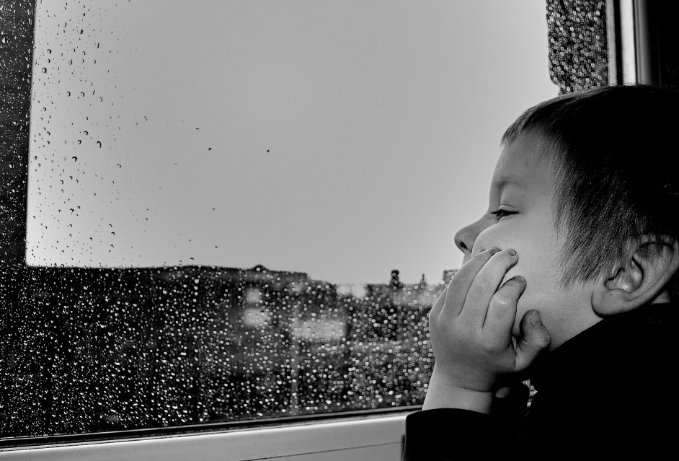
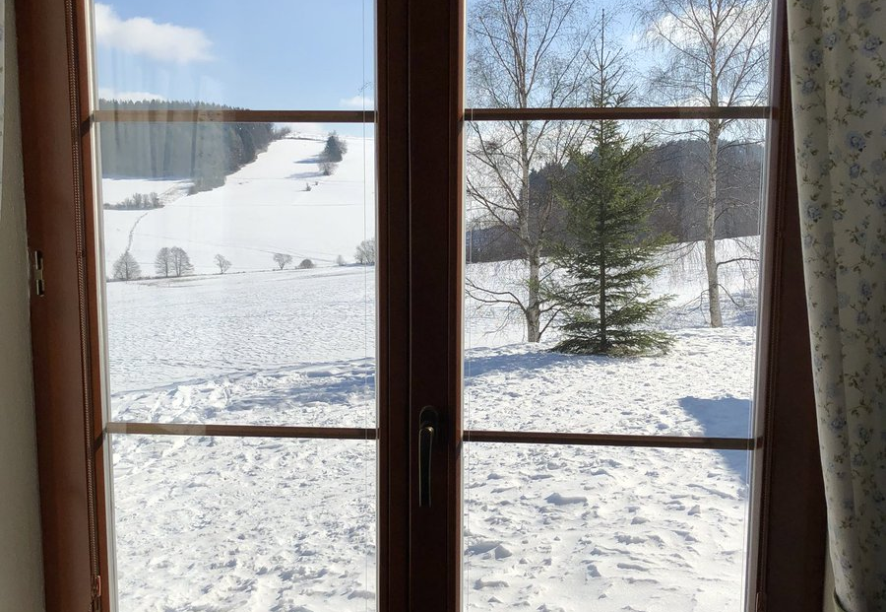
Co je počasí
Okamžitý stav atmosféry na určitém místě

Slide 3
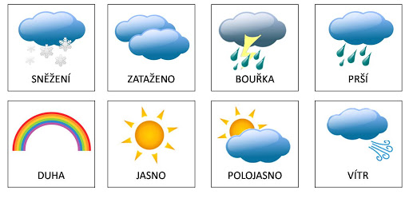
Prvky, které tvoří počasí
Teplota
Srážky
Vítr
Tlak vzduchu
Oblačnost
Vlhkost vzduchu
Délka slunečního svitu

Slide 4
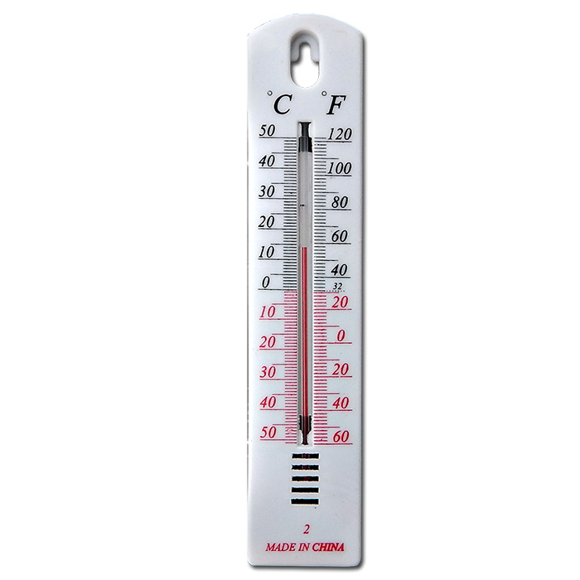
Teplota
V rámci zjišťování teploty vzduchu měří meteorologové teplotu pravidelně 3 x za den:
v7.00, ve 14.00 a ve 21.00. Z výsledků měření se pak počítá průměrná denní teplota. Teplota by se měla měřit i v noci. Místo toho se počítá teplota ve 21.00 do průměrné teploty dvakrát. Bylo naměřeno např:
7.00: 1⁰ C, ve 14.00 6⁰ C a ve 21.00 3⁰ C
Výpočet průměrné denní teploty:
1 + 6 + 3 + 3 = 13 13 : 4 = 3,25

Slide 5
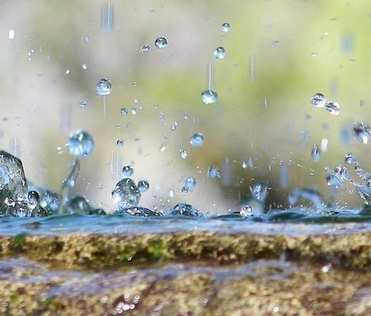
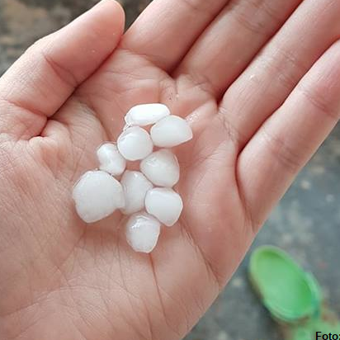
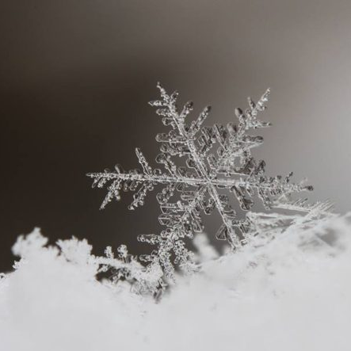
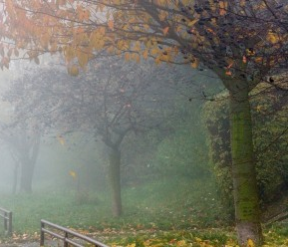
Srážky
Vznikají ochlazením vodní páry a jejím zkapalněním
Déšť
Sníh
Kroupy
Mrholení

Slide 6
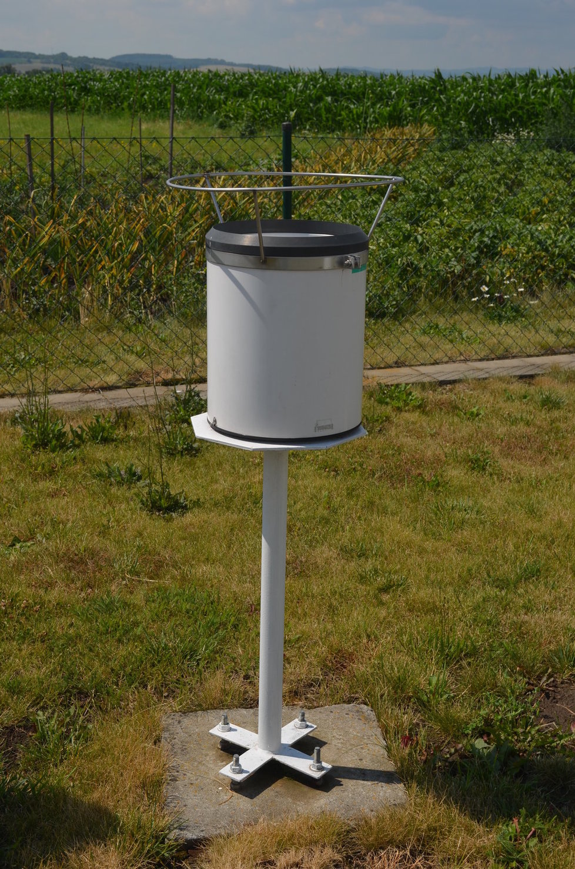
Srážkoměr
Množství srážek se udává v mm/m³
Srážky se měří pomocí srážkoměru

Slide 7
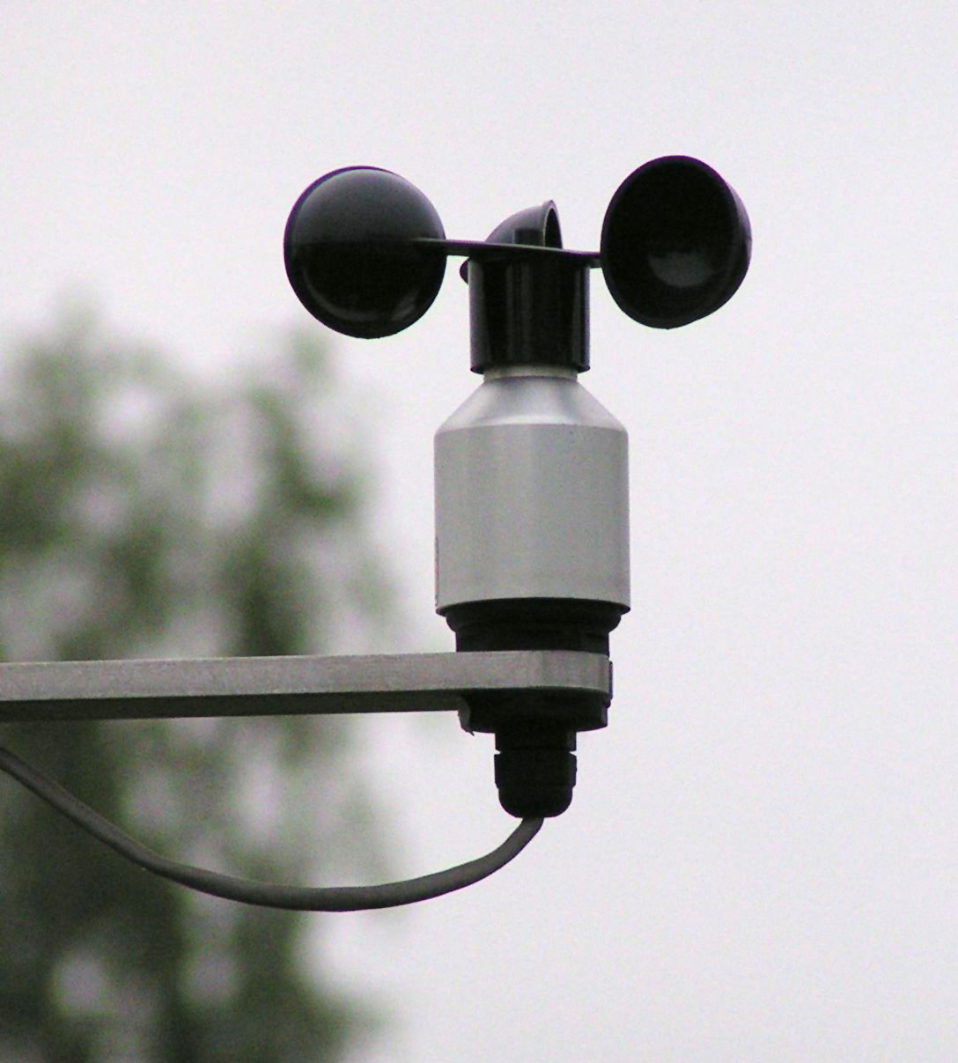
Vítr
Měří se směr a síla větru
Přístroj na měření směru a síly větru se jmenuje anemometr

Slide 8
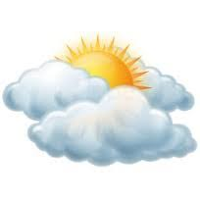
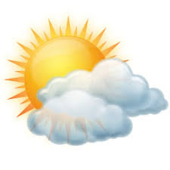
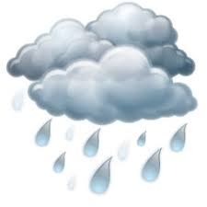
Oblačnost
Oblačnost je mírou, jež udává stupeň pokrytí oblohy oblaky
Jasno
Polojasno
Oblačno
Zataženo

Slide 9
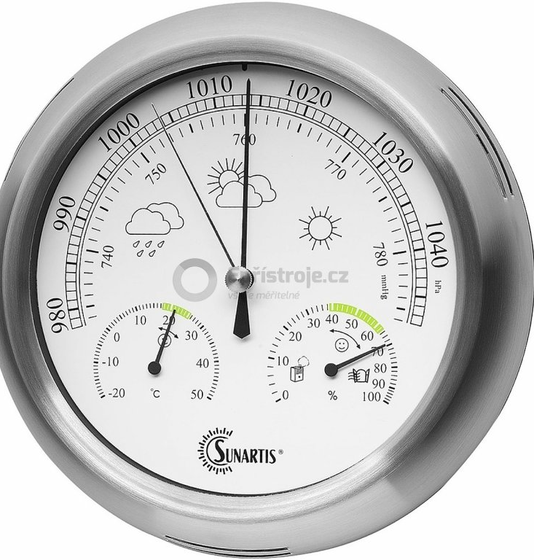
Tlak vzduchu
Atmosférický tlak je síla, kterou působí atmosféra planety na jednotkovou plochu v daném místě.
Atmosférický tlak mění díky různě zahřívanému vzduchu a dalším faktorům, které dohromady způsobují pohyb vzduchové hmoty
Chladný vzduch vykonává na zemský povrch větší tlak než teplý
Tlak vzduchu se měří pomocí barometru

Slide 10
Vlhkost vzduchu
udává obsah vodní páry ve vzduchu v %
Měří se pomocí vlhkoměru

Slide 11
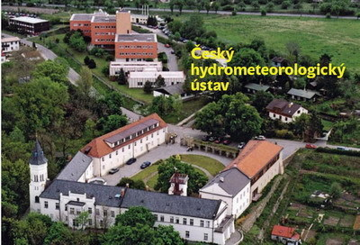
Meteorologie
Věda, která se zabývá počasím se nazývá meteorologie
Údaje o počasí a stavu vod na daném území zpracovává hydrometeorologický ústav

Slide 12
Synoptická mapa

Slide 13
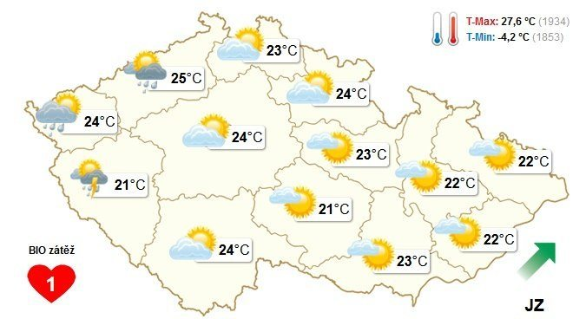
Předpověď počasí
https://www.ceskatelevize.cz/ivysilani/1178166999-predpoved-pocasi/221411000410112

